Slide 2
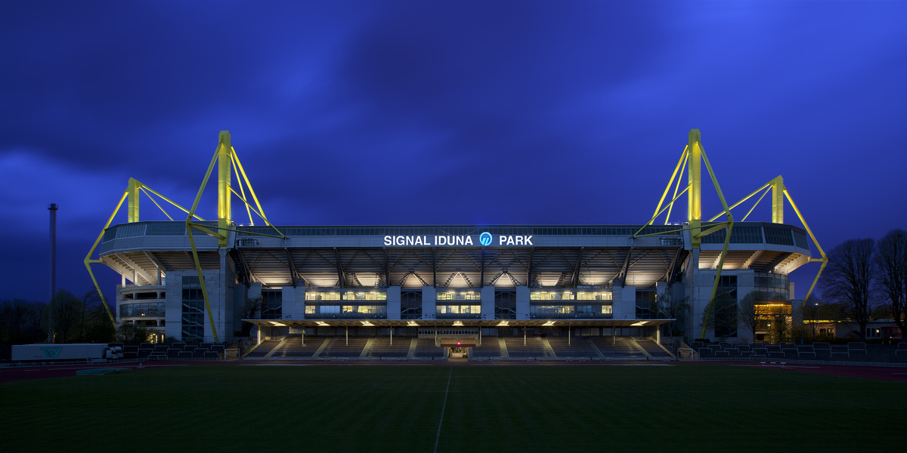
1906 óta Európában
~13 500 000 ügyfél
13 000 munkatárs

Slide 3
1993 óta Magyarországon
Több mint 400 000 ügyfél
TOP 10 biztosító között díjbevétel alapján 2014 óta
Több mint 400 szerződött Partner

Slide 4
EXKLUZÍV
Befektetések
ÜGYFÉLBARÁT
Kondíciók
KOMPLEX
Megoldások

Slide 5
KOMPLEX
Megoldások

Slide 6
SZERZŐDÉS SZÁMLÁI
Főszámla
Rendszeres befizetések
Eseti számla
Eseti befizetések
Hozamjóváírási bónusz
Lojalitási számla
Díjnagyság szerinti bónusz
Öngondoskodási bónusz
Hozamjóváírási bónusz
Díjfizetési mód szerinti bónusz
Nyugdíj és nem nyugdíj célú
Adószámla
Adójóváírások
Hozamjóváírási -bónusz

Slide 7
PARAMÉTEREK
Biztosított belépési kora
18-55 év
Tartam
Kötelező index
5 %
Stratégia
PortfólióFix
Bónuszok
Ingyenes
Áthelyezés
Stratégia
2. évtől
Szerződés kezdetétől
Biztosítás
4 típus
Max. lejárati kor 65. év
Életciklus szemlélet
Min. tartam: 10 év
Adójóváírás
Minimum díj
12 000 Ft
20%, maximum 130 000 Ft

Slide 8
ÖNGONDOSKODÁSI BÓNUSZ
Lojalitási számla
Nyilvántartása
16-20 évig 8%
4-15 évig 5%
Jóváírás
Első 3 év szerződéskötési költsége
Alapja

Slide 9
DÍJNAGYSÁG SZERINTI BÓNUSZ
Lojalitási számla
Nyilvántartása
+1%-kal több díj
Jóváírás
25 000 Ft/hótól
Alapja
Szerződés kezdetétől

Slide 10
DÍJFIZETÉSI MÓD SZERINTI BÓNUSZ
Lojalitási számla
Nyilvántartása
+1%-kal több díj
Jóváírás
Banki átutalás
Alapja
CSOB
Szerződés kezdetétől

Slide 11
HOZAMJÓVÁÍRÁSI BÓNUSZ
Eszközalapok | Visszaosztott KBF
Concorde 2000 Vegyes Eszközalap | 0,85%
Concorde Kötvény Eszközalap | 0,60%
Concorde Nemzetközi Rézvény Alapok Alapja Eszközalap | 0,50%
Concorde Pénzpiaci Eszközalap | 0,72%
Concorde Részvény Eszközalap | 1,00%
Concorde Rövid futamidejű Kötvény Eszközalap | 0,50%
Pioneer Magyar Kötvény Eszközalap | 0,50%
Pioneer Magyar Pénzpiaci Eszközalap | 0,35%
Pioneer Magyar Indexkövető Részvény Eszközalap | 1,00%
Pioneer Közép-európai Részvény Eszközalap | 1,00%
Pioneer Selecta Európai Részvény Alapok Alapja Eszközalap | 1,00%
Pioneer USA Devizarészvény Alapok Alapja Eszközalap | 1,00%
Főszámlák
Nyilvántartása
0,35-1%/év
Jóváírás
Befektetéseinek aktuális értéke (Fő, Lojalitási, Eseti, adószámla)
Alapja
Negyedévente
Eseti számlák
Adószámla

Slide 12
LOJALITÁS SZÁMLA 50%
LOJALITÁS SZÁMLA 50%
LOJALITÁS SZÁMLA 100%
HOZAMJÓVÁÍRÁSI BÓNUSZ
HOZAMJÓVÁÍRÁSI BÓNUSZ
HOZAMJÓVÁÍRÁSI BÓNUSZ
HOZAMJÓVÁÍRÁSI BÓNUSZ
HOZAMJÓVÁÍRÁSI BÓNUSZ
RENDSZERES BEFIZETÉSEK
RENDSZERES BEFIZETÉSEK
RENDSZERES BEFIZETÉSEK
RENDSZERES BEFIZETÉSEK
RENDSZERES BEFIZETÉSEK
FŐ SZÁMLA
4 év
10 év
15 év
17 év
20 év
DÍJNAGYSÁG SZERINTI BÓNUSZ
DÍJNAGYSÁG SZERINTI BÓNUSZ
DÍJNAGYSÁG SZERINTI BÓNUSZ
DÍJNAGYSÁG SZERINTI BÓNUSZ
DÍJNAGYSÁG SZERINTI BÓNUSZ
DÍJFIZETÉSI MÓD SZERINTI BÓNUSZ
DÍJFIZETÉSI MÓD SZERINTI BÓNUSZ
DÍJFIZETÉSI MÓD SZERINTI BÓNUSZ
DÍJFIZETÉSI MÓD SZERINTI BÓNUSZ
DÍJFIZETÉSI MÓD SZERINTI BÓNUSZ
ÖNGONDOSKODÁSI BÓNUSZ
ÖNGONDOSKODÁSI BÓNUSZ
ÖNGONDOSKODÁSI BÓNUSZ
ÖNGONDOSKODÁSI BÓNUSZ
LOJALITÁS SZÁMLA
*Pl: 20 éves tartamú szerződés esetén

Slide 13
LOJALITÁS SZÁMLA 50%
LOJALITÁS SZÁMLA 50%
LOJALITÁS SZÁMLA 100%
HOZAMJÓVÁÍRÁSI BÓNUSZ
HOZAMJÓVÁÍRÁSI BÓNUSZ
HOZAMJÓVÁÍRÁSI BÓNUSZ
RENDSZERES BEFIZETÉSEK
RENDSZERES BEFIZETÉSEK
RENDSZERES BEFIZETÉSEK
FŐSZÁMLA
20 év
25 év
29 év
DÍJNAGYSÁG SZERINTI BÓNUSZ
DÍJFIZETÉSI MÓD SZERINTI BÓNUSZ
DÍJNAGYSÁG SZERINTI BÓNUSZ
DÍJNAGYSÁG SZERINTI BÓNUSZ
ÖNGONDOSKODÁSI BÓNUSZ
DÍJFIZETÉSI MÓD SZERINTI BÓNUSZ
DÍJFIZETÉSI MÓD SZERINTI BÓNUSZ
LOJALITÁSI SZÁMLA
*Pl: 29 éves tartamú szerződés esetén

Slide 14
EXKLUZÍV
Befektetések

Slide 15
PORTFÓLIÓ SZEMLÉLET
Óvatos
Mérsékelt
Lendületes
EGYÉNI ALAPOK
Concorde
Pioneer
EGYÉNI STRATÉGIA
PortfólióFix
Életciklus szemlélet

Slide 16
ALAPFELOSZTÁSOK
Főszámla
Eseti számla
Nyugdíj és nem nyugdíj célú eseti számlára külön felosztás választható befizetésenként
Lojalitási számla
főszámla felosztása érvényes
a felosztás választható
Adószámla
főszámla felosztás
de más alapfelosztás is választható

Slide 17
SIKERES ALAPKEZELŐK

Slide 18
ESZKÖZALAPOK
Concorde Pénzpiaci
Concorde Rövid futamidejű Kötvény
Concorde Kötvény
Concorde 2000 Vegyes
Concorde Nemzetközi Részvény Alapok Alapja
Concorde Részvény

Slide 19
SIKERES PORTFÓLIÓKEZELŐK II.

Slide 20
ESZKÖZALAPOK II.
Pioneer Magyar Pénzpiaci
Pioneer Magyar Kötvény
Pioneer Selecta Európai Részvény Alapok Alapja
Pioneer Magyar Indexkövető Részvény
Pioneer Közép-Európai Részvény
Pioneer USA Devizarészvény Alapok Alapja

Slide 21
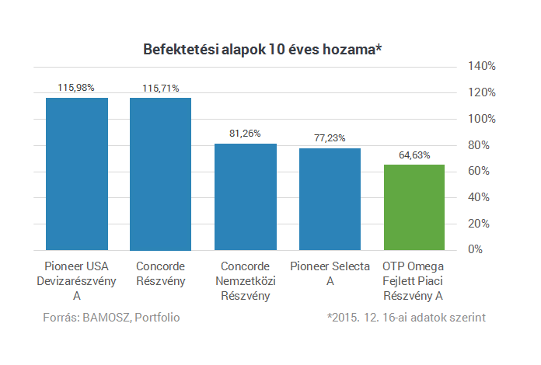

Slide 22
PORTFÓLIÓK

Slide 23
HOZAMADATOK
Az ábrán található éves hozamadatok az adott portfolióban lévő befektetési alapok 2016. november 2-ai árfolyamai alapján kerültek meghatározásra a portfolióban szereplő súlyuk szerint. A múltbeli hozamok semmilyen garanciát nem jelentenek a jövőre nézve, a %-os értékek tájékoztató jellegűek.

Slide 24
PORTFÓLIÓFIX STRATÉGIA

Slide 25
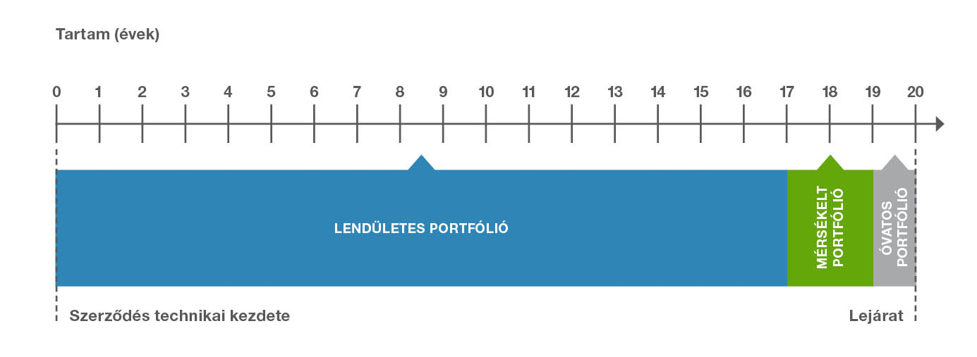
ÉLETCIKLUS SZEMLÉLET

Slide 26
ÜGYFÉLBARÁT
Kondíciók

Slide 27
Lojalitási számla
Díjszüneteltetés
megmarad
Díjcsökkentés
megmarad
folytatódik
Részleges visszavásárlás
megmarad *
folytatódik
*arányosan csak akkor csökken, ha a Főszámla összértéke 1.000.000 Ft alá kerül!

Slide 28
BÓNUSZT ÉRINTŐ ESEMÉNYEK
Bónuszcsökkentő esemény
szabály
részleges visszavásárlás
ha a főszámla egyenlege a részvisszavásárlást követően 1.000.000 Ft alatt van, vagy az alá kerül, akkor a lojalitási számla egyenlege arányosan csökken
Bónuszvesztő események
díjmentesítés
megszűnés (nem biztosítási esemény miatt)
teljes visszavásárlás
Nyitó: 1 600 000 Ft
Záró: 1 200 000 Ft
NINCS Bónuszcsökkentés
Nyitó: 800 000 Ft
Záró: 400 000 Ft
Nyitóhoz arányosított bónuszcsökkentés
4/8=50%-ra csökkenő lojalitási számla
Nyitó: 1 600 000 Ft
Záró: 800 000 Ft
1 millióhoz arányosított bónuszcsökkentés
8/10=20%-ra csökkenő lojalitási számla

Slide 29
EGYÉB RENDELKEZÉSEK
Biztosítási díj növelése (kezdetektől)
Biztosítási díj csökkentése (3. évford.)
Díjfizetési mód és ütem módosítás (gyakoriság szerint)
Díjszüneteltetés (10 évente 4*6 hónap)
Díjmentesítés
Részleges visszavásárlás (kezdetektől)

Slide 30
SZOLGÁLTATÁS
Befektetések aktuális értéke
Első éves díj 2x, maximum 1 000 000 forint
Bármely okú halál

Slide 31
NYUGDÍJ SZOLGÁLTATÁS
Főszámla
Nyugdíj célú és nem nyugdíj célú Eseti számla
Lojalitási számla
Adószámla
LEJÁRATI ÖSSZEG
FELTÉTELEI
65. életév
Min. 40% rokkantság
Saját jogú nyugdíj

Slide 32
KÖLTSÉGEK
74-44-14%
Szerződés-kötési költség
6%
Adminisztrációs költség
Áthelyezési
Átirányítási költség
Stratégia
0%
2%
4. évtől
Vagyonkezelési költség
0%
4%
~ 1,25%
0%
100%
Öngondos-kodási bónusz
1+1%
Díjnagyság és díjfizetési mód bónusz
0,75%
Hozamjóvá-írási bónusz
*Pl: 20 éves tartamú szerződés esetén

Slide 33
TERMÉK ELŐNYÖK
Komplex
Megoldások hosszú távon a bónuszrendszer segítségével
Exkluzív
Egyedülálló befektetési partnerek
Ügyfélbarát
Élethelyzethez igazítható kondíciók
Értékesítési folyamat
Hosszú távú kapcsolat

Slide 34
MAXIMÁLIS KEDVEZMÉNY
CSOB, vagy állandó átutalási megbízással
Legalább 25.000 Ft/hó
Hosszú távon, mert a szerződéskötési költség egészét visszaadjuk
A 2%-os vagyonkezelési költség átlagosan
1,25%-re csökkenthető (HOZAMJÓVÁÍRÁSI BÓNUSZ)

Slide 35
MAXIMÁLIS KEDVEZMÉNY
CSOB, vagy állandó átutalási megbízással
Legalább havi 25.000 Ft díjjal
Szerződéskötési költség egészét visszaadjuk
A 2%-os vagyonkezelési költség átlagosan
(+1%)
(+1%)
(+100%)
(~ +1,25%)

Slide 36
AJÁNLATKITÖLTÉS
FONTOS!
Minden szükséges helyen aláírás
KÖTELEZŐ MELLÉKLETEK:
Igényfelmérő
SIGNAL Nyugdíjprogramról közérthetően
Kiemelt ügyféltájékoztató
Termékismertető
Nyilatkozat
CRS-Fatca
Csekk/utalási bizonylat

Slide 37
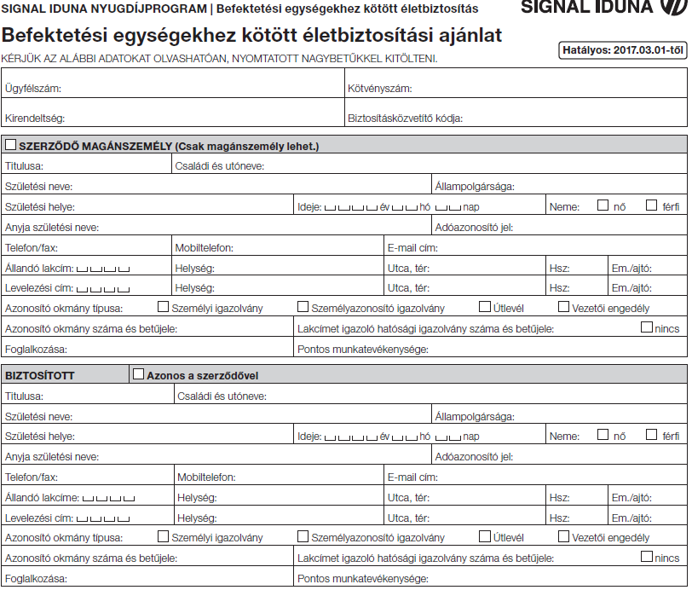
1.o./1.
automatikus
X
Dr.
Tóth Mária
u.az
magyar
Biztosfalva
1 9 7 9 0 1 0 4
X
Signal Terézia
8458831781
+3614582020
+36203651140
drtoth@med.axelero.net
1123
Budapest
___
MPK
12.
u.az
X
123456 BL
654321 LB
doktor
belgyógyász
X

Slide 38
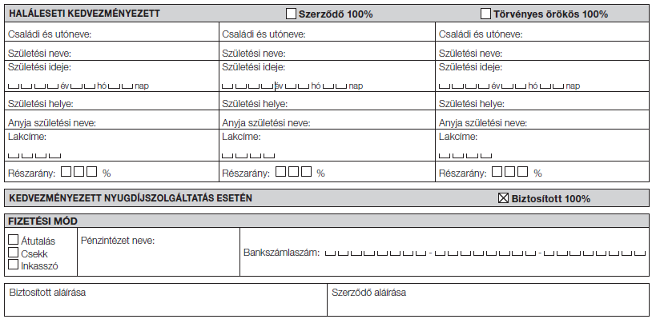
1.o./2.
X
vagy
X
vagy egyéb választás esetén értelemszerűen kitölteni a kedvezményezett adatait a részarányok pontos megadásával!
X
10911238-00000509-11100005
UniCredit Bank
Dr. Tóth Mária
Dr. Tóth Mária

Slide 39
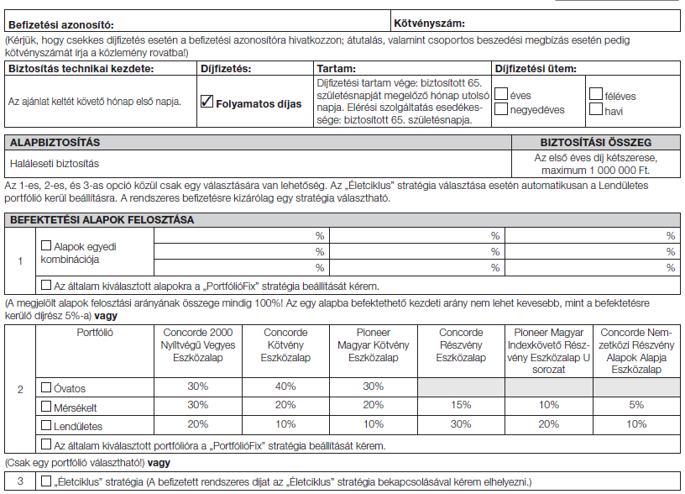
2.o./1.
automatikus
automatikus
X
X
Concorde 2000 50
Pioneer USA Dev. 50
Választható min. 2 alaphoz:
X
X
X
Választható!
X

Slide 40
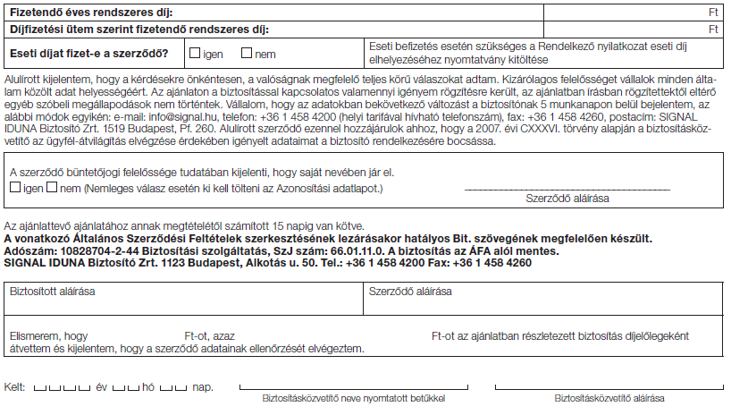
2.o./2.
300 000
25 000
X
X
Dr. Tóth Mária
Dr. Tóth Mária
Dr. Tóth Mária
2017 04 01
TANÁCS JÓZSEF
Tanács József

Slide 41
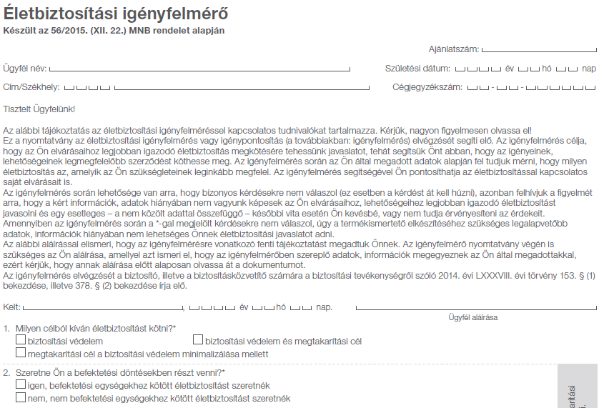
1 oldalas/1. IFM
Be kell írni!
Dr. Tóth Mária
1979 01 04
1123
Budapest, MPK utca 12.
Budapest
2017 04 01
Dr. Tóth Mária
X
X

Slide 42
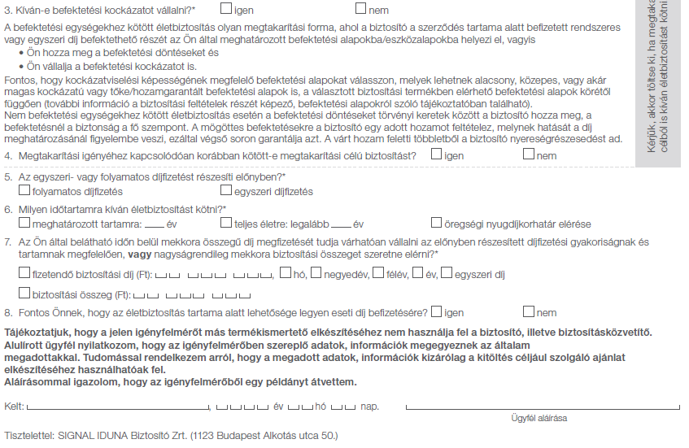
1 oldalas/2. IFM
X
X
vagy
X
X
X
25 000
X
X
X
600 000
Az első éves díj kétszerese, max. 1 millió Ft.
X
Budapest
2017 04 01
Dr. Tóth Mária

Slide 43
3 oldalas
EPK
3 oldalas tájékoztató: Feltételek tömörítve!
Budapest
7 04 01
Dr. Tóth Mária

Slide 44
3 oldalas
KÜT
2 oldalas tájékoztató: Egyéb információk!
Budapest
2017 04 01
Dr. Tóth Mária

Slide 45
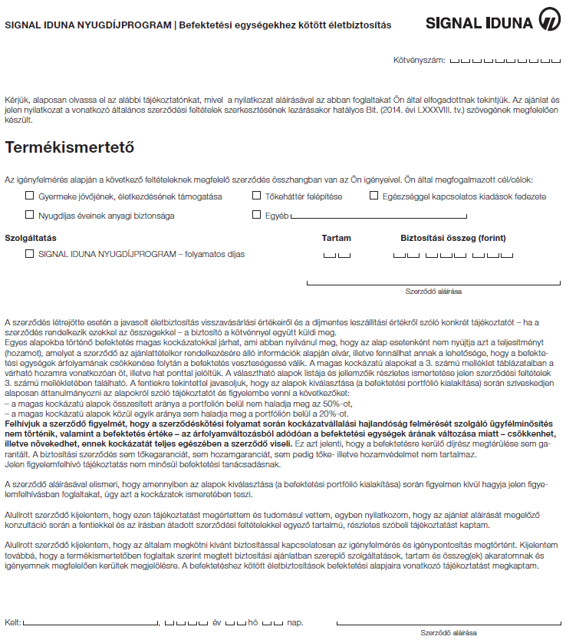
1.
TI
Be kell írni!
X
Az első éves díj kétszerese, max. 1 millió Ft.
X
27
600 000
Dr. Tóth Mária
Budapest
2017 04 01
Dr. Tóth Mária

Slide 46
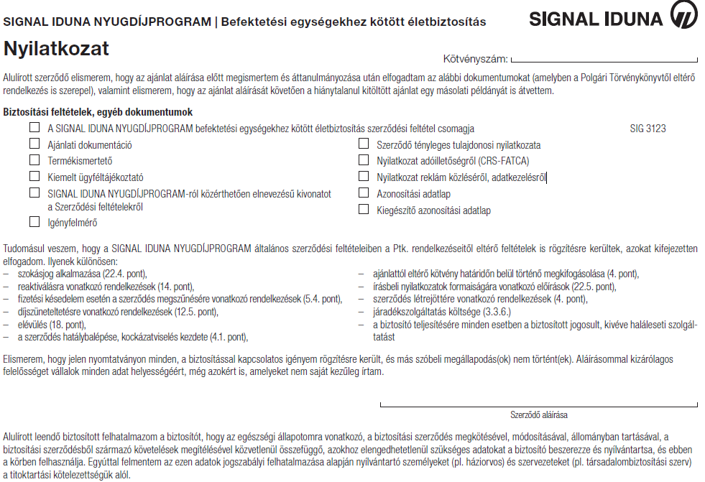
2.oldalas/1.
NY
Be kell írni!
Ha az ajánlaton az ügyfél nem a saját nevében jár el, vagyis közszereplő, akkor szükséges!
X
X
X
X
X
X
X
Nem kötelező!
X
X
X
Abban az esetben, ha közszereplő a szerződő
X
Dr. Tóth Mária

Slide 47
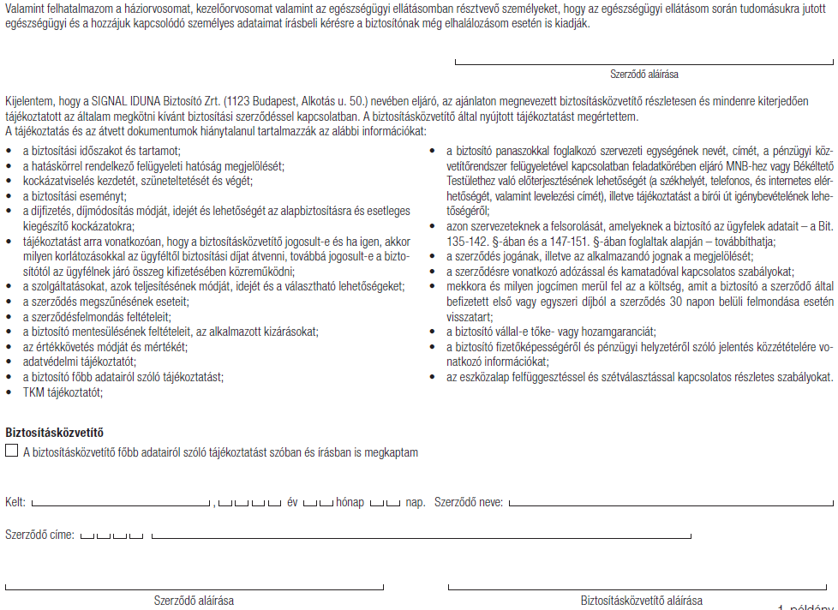
2.oldalas/2.
NY
Dr. Tóth Mária
X
Budapest
2017 04 01
Dr. Tóth Mária
1123
Budapest, MPK utca 12.
Dr. Tóth Mária
Tanács József

Slide 48
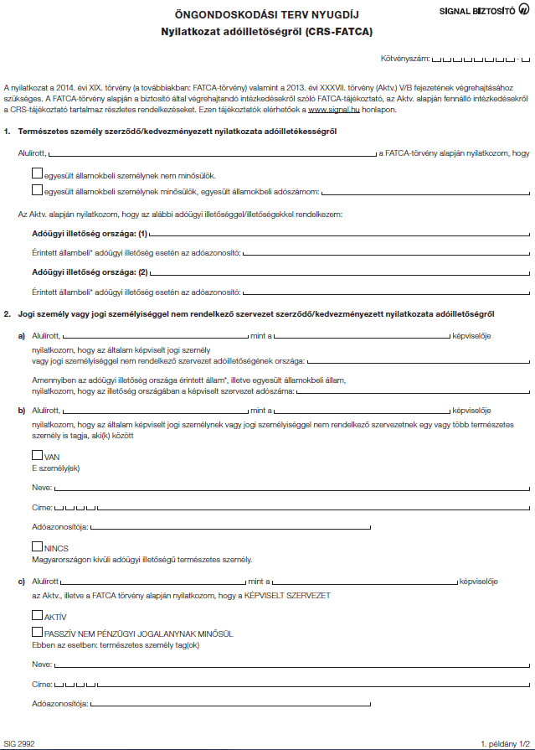
2 oldalas/1. CRS-F
Be kell írni!
Dr. Tóth Mária
X

Slide 49
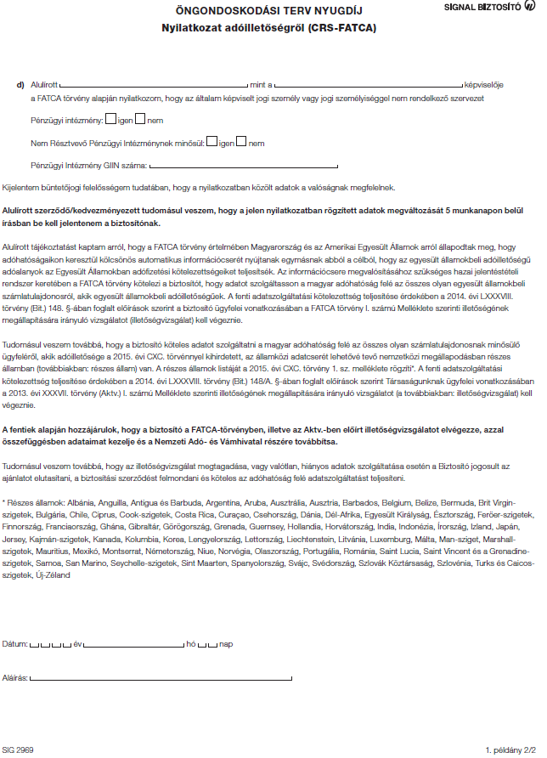
2 oldalas/2. CRS-F
2017 április 01
Dr. Tóth Mária

Slide 50
Köszönjük a figyelmet!

